Slide 1
Zrak in zdravje
Majda Pohar, dr. med., spec. higiene
Zavod za zdravstveno varstvo Murska Sobota

Slide 2
Onesnažen zrak
eden glavnih
okoljskih dejavnikov tveganja za zdravje
najpomembnejši okoljski javnozdravstveni problem v razvitem svetu

Slide 3
Očitni dokazi: onesnažen zrak je vzrok za
obolevnost in umrljivost
vpliva na 100% populacije, od rojstva do smrti
ni prostovoljna izbira življenjskega sloga
velik del evropske populacije živi v predelih z nezdravo kakovostjo zraka
v nekaterih predeli se stanje ne izboljšuje
ocena SZO: po svetu prezgodaj umre okoli 2 M ljudi vsako leto

Slide 4
Koncentracije onesnaževal v zraku so se v zadnjih 50 letih močno zmanjšale
Današnje koncentracije:
še vedno škodljivi učinki na zdravje ljudi

Slide 5
Škodljivi učinki na zdravje ljudi
vnetja v dihalih
zmanjšanje pljučne funkcije
poslabšanje bolezni (astma, KOPB, srčnožilne bolezni)
povečana umrljivost
motnje ritma
ateroskleroza, visok tlak, krvni strdki
srčni, možganski infarkt
rak

Slide 6
Kako vemo, kar vemo?
Eksperimentalne študije: izpostavljenost pod kontroliranimi pogoji (lab. živali)
Epidemiološke študije

Slide 7
Epidemiološke študije
Na velikem številu ljudi
Kratkotrajne:
krajše časovno obdobje
spremljajo dnevne variacije onesnaženosti zraka in učinke na zdravje
Dolgotrajne (kohortne) študije:
spremljajo skupino izpostavljenih ljudi skozi daljše časovno obdobje

Slide 8
Veliki londonski smog (The Great Smog)
December 1952: v Londonu umre več 1000 ljudi
med 5. in 9. decembrom: štiri dni trajajoče obdobje visoke koncentracije smoga, ki je zajel spodnji del doline Temze z Londonom
vzrok: megla, hud mraz, temperaturni obrat, ki je ujel izpuste SO₂ in dima (smoke + fog)
debela plast megle se je pomešala z dimom iz industrijskih in domačih dimnikov
koncentraciji SO₂ in dima sta nekajkrat presegli običajne vrednosti (več 1000 µg/m³),
onesnaženje je trajalo več dni

Slide 9
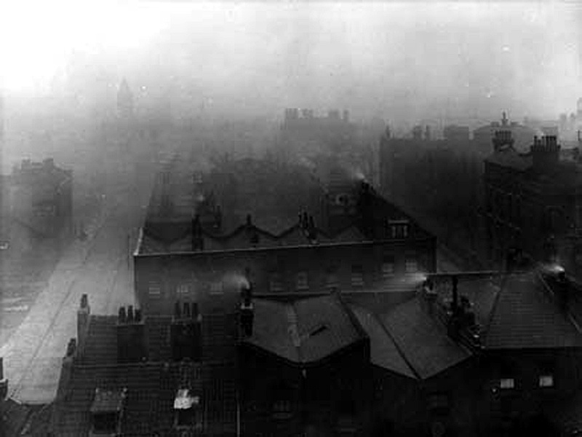

Slide 10
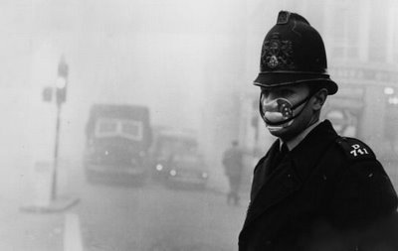

Slide 11
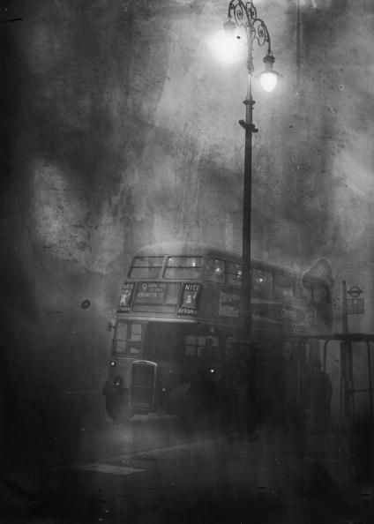

Slide 12
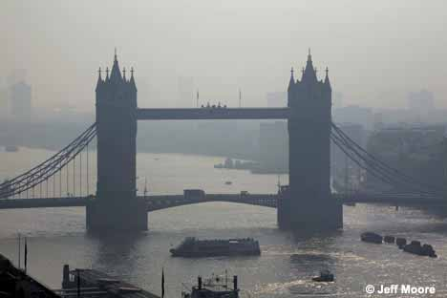

Slide 13
V petih dneh: umrlo preko 4.000 ljudi več, kot običajno v tem času leta (3 x več od pričakovanega)
Večina od njih: ljudje, ki so imeli že predhodno bolezni dihal in stari ljudje
Smrtnost povečana še nekaj naslednjih mesecev: dodatno 8.000 (ne samo kritično bolni!)

Slide 14
Davek Velikega smoga
Onesnaženje, za katerega so mnogi mislili, da je le del običajnega življenja mesta,
je pomorilo 12.000 ljudi
šokiralo svet
vzpodbudilo okoljsko gibanje
1956 in 1968: britanski parlament izdal 2 dokumenta (Clean Air Acts), s katerima se je pričel tudi postopek prenehanja kurjenja premoga.

Slide 15
Razmere danes
močno spremenile in močno izboljšale, stanje ni več primerljivo s takratnim
nekaj časa celo prevladalo mišljenje, da škodljivih učinkov na zdravje ne pričakujemo več
v naslednjih desetletjih se je izkazalo, da je onesnažen zrak še vedno eden glavnih okoljskih dejavnikov tveganja za zdravje in najpomembnejši okoljski javnozdravstveni problem v razvitem svetu

Slide 16
V ospredje so prišli drugi dejavniki onesnaženosti
fotokemična onesnaženost - visoke koncentracije ozona v vročih sončnih dneh - ne le v velikih mestih kot so LA in Mexico City ampak tudi v Evropi
prašni delci v zraku z drugačno razporeditvijo velikosti in sestave ter toksičnostjo
ozon, dušikov dioksid in prašni delci, benzen

Slide 17
Ozon, dušikov dioksid, prašni delci
Ozon
v troposferi: fotokemične reakcije izpušnih plinov vozil in industrije
izpuhi motornih vozil, industrijske emisije, hlapi goriv in topil, predstavljajo glavne vire dušikovih oksidov (NOX) in hlapnih organskih spojin, ki so predhodniki ozona
Predhodniki: Nox, CO, metan, drugi ogljikovodiki
močan oksidant
NOx
fosilna goriva iz stacionarnih virov in prometa
po reakciji z atmosferskimi oksidanti (ozon) → NO2.

Slide 18
Prašni delci
mešanica trdnih in tekočih delcev, suspendiranih v zraku
velikosti od nekaj nm do 10µm
PM10: prodrejo v zgornja in spodnja dihala
PM2,5: prodrejo v pljuča, v področje izmenjave plinov
najmanjši: manjši od 0,1 µm - ultrafini – ne povzročajo vnetja v pljučih, prodrejo v cirkulacijo, v celoten organizem
vezane: toksične kovine, ogljikovodiki…

Slide 19
APHEA 1 in 2 (Air Pollution and Health: European Aproach)
Evropa: 43 M ljudi, 29 evropskih mestih, 5 let:
kratkoročni učinki na zdravje
dnevni podatki:
koncentracije onesnaževal – število nujnih sprejemov v bolnišnice

Slide 20
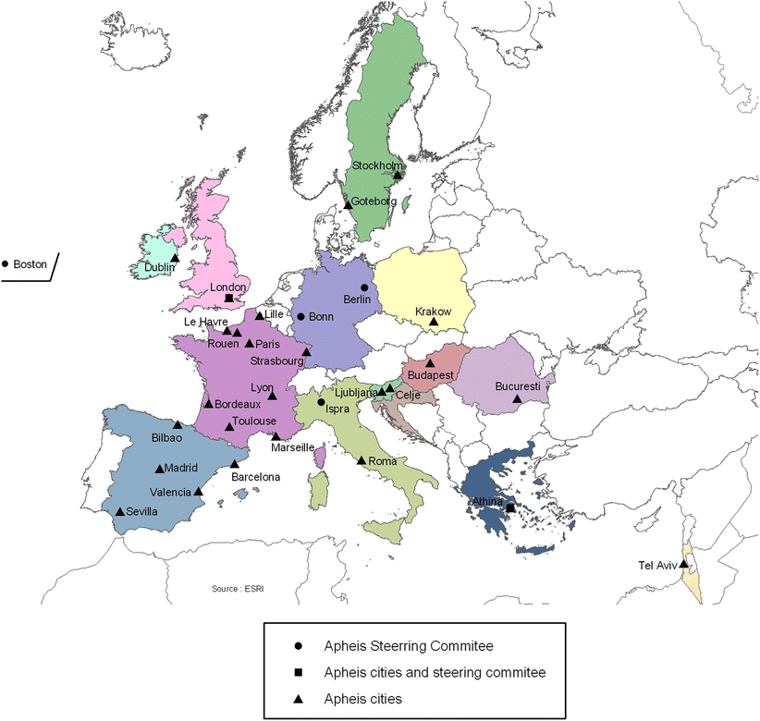
APHEIS cities:
Atene
Dablin
Krakov
Bukarešta
Budimpešta
Ljubljana, Celje
London
Pariz, Bordo, Lille, Lyon, Marseille, Strasbourg, Toulouse, Rouen, Le Havre
Rim
Barcelona, Bilbao, Madrid, Sevilla, Valencia
Štokholm, Gothenburg
Tel-Aviv

Slide 21
Razlogi za sprejeme v bolnišnice:
astma in KOPB pri ljudeh nad 65 let
srčnožilne bolezni
povečana dnevna umrljivost
Istočasno podobni rezultati tudi v ZDA.

Slide 22
MONICA (Multinational MONItoring of determinants in CArdiovascular disease)
WHO mednarodna študija, 15 M ljudi, nad 10 let: spremljali determinante srčnožilnih bolezni
v Nemčiji epizoda onesnaženega zraka: v tem času ugotovili povečano viskoznost krvi, frekvenco srca, konc. CRP - povečano tveganje za srčnožilne dogodke

Slide 23
Boston:
NO2 in PM2,5 - povezana z življenje ogrožujočo srčno aritmijo
Atlanta: Olimpijske igre 2000:
ugotovili zmanjšanje števila obiskov in sprejemov v bolnišnice zaradi akutnih poslabšanj astme –
zmanjšana onesnaženost zraka zaradi ukrepov v prometu

Slide 24
Švicarske raziskave
serija švicarskih študij:
čeprav je Švica majhna dežela, so razlike v izpostavljenosti zaradi reliefa velike
Avstrija, Francija, Švica: 75 M ljudi:
ocena: 40.000 smrti na leto pripisujejo onesnaženemu zraku, vsaj polovica zaradi prometa
Podobno tudi število sprejemov v bolnišnice zaradi pljučnih in srčnožilnih bolezni
PM10, NO2 in SO2 - zmanjšanje pljučne funkcije
bronhitis
tudi otroci
povezava je bila vidna že pri koncentracijah PM10 med 10 in 33 µm/m3, kar je nižje, kot v veliko evropskih mestih

Slide 25
Prašni delci
učinek na srce in ožilje večji, kot na dihala
povečano tveganje za obolevnost in umrljivost
motnje ritma, ateroskleroza, krvni tlak, krvni strdki, infarkt, upad pljučne funkcije, rak

Slide 26
Kdo je najbolj ogrožen?
1. Ljudje z že obstoječimi boleznimi dihal in srca:
astma, KOPB - kronični bronhitis, emfizem, pljučni rak
angina pektoris, predhodni srčni infarkt, popuščanje srca, motnje srčnega ritma
diabetiki - imajo pogosto sočasno bolezni srca in ožilja

Slide 27
Ljudje z boleznimi dihal in srca
Večja pogostost in teža simptomov, večja potreba po zdravilih:
poslabšanje kašlja, težko dihanje, zasoplost
težka sapa, otekanje nog v stopalih in gležnjih
poslabšanje motenj srčnega ritma, vrtoglavice
poslabšanje bolečine v prsnem košu ali rami

Slide 28
Kdo je najbolj ogrožen?
2. Majhni otroci:
glede na telesno maso vdihnejo večji volumen zraka kot odrasli
imajo intenzivnejši metabolizem
mlad, nezrel sistem obrambe
vse to jih naredi bolj občutljive

Slide 29
Kdo je najbolj ogrožen?
3. Starejši ljudje:
generalno šibkejša pljuča, srce in obrambni sistem
nediagnosticirana bolezenska stanja pljuč in srca:
nekateri ljudje se ne zavedajo, da imajo pljučno ali srčno obolenje: bolečina, tiščanje v prsih, prekomerno potenje, težje dihanje že brez naprezanja, trdovraten kašelj, kratka sapa

Slide 30
Kdo je najbolj ogrožen?
4. Ljudje, ki so fizično aktivni na prostem:
poklicno intenzivno fizično delo, športniki - dihajo globlje in hitreje, zato več onesnaženja v pljuča.

Slide 31
Ključno vprašanje
Ali obstajajo mejne koncentracije,
pod katerimi onesnaženost zraka
nima vpliva na zdravje ljudi?

Slide 32
povezava med koncentracijo prašnih delcev in povečanim tveganjem za umrljivost, je linearna –
kakršnokoli zmanjšanje delcev v zraku:
pomembno izboljšanje za zdravje prebivalcev

